Slide 1
王彦祥 13691152102@163.com
年鉴的检索系统和 索引编制技术

Slide 2
年鉴的检索系统

Slide 3
年鉴的检索系统
目录
索引
书眉
页码
色标
梯标

Slide 4
目 录
编制完善的目录是我国年鉴的一大特点。
我国的年鉴几乎都在开篇设有详细目录，一般细化到“条目”这一层次。

Slide 5
目 录
年鉴目录，就是汇集年鉴正文内容的各级标题和条目名称，按照页码顺序排列，用以揭示年鉴内容的一种重要检索工具。

Slide 6
目 录
我国年鉴比较重视自身目录（内向目录）的编制，不仅每一部年鉴都有卷内目录，大多数年鉴的目录还十分详尽，这可以认为是我国年鉴检索系统的一大特点。
年鉴目录简者四五页，详者数十页，大致有如下四种——

Slide 7
目 录
详细目录：
或称详目，任何一部年鉴至少要有一个详细目录，它是年鉴目录的主要形式。详细目录一般包括篇目（部类），栏目（分目）和条目。
从编制角度看，要全面、系统和实用，做到详而不赘，细而不乱。从读者角度看，要符合检索习惯，目录设置合乎情理，有所依据。从篇幅上看，应有限制，其占全书篇幅不超过5％为宜，篇幅过多将影响有效信息的揭示作用，也使检索反而不便。

Slide 8
目 录
简明目录：
也称为简目，可以说是详细目录的指南，对于不了解年鉴体系的读者来说，可起到引见、指导的作用；而对于查阅大量同一类内容的读者来说，可以迅速找到所要查阅的部类和栏目。
简明目录的编制要简练、明快，一般在一二页之间，收录篇目（部类）、栏目标题即可，以起到快速检索的作用。

Slide 9
目 录
分目录：
或称子目录，是为年鉴某一部分内容设立的目录，它是相对总目录（即详细目录）而言的，以简短为宜，一般在一二页之间。
以下情况适合编制分目录：①与年鉴整体内容的编制原则、方法有差异的部分，如《中国百科年鉴》的“世界概况”部分。②需要强调的部分，如《中国出版年鉴》“辞书出版专辑”，作为相对独立的一部分而设立分目录。③篇幅较大，为检索便利在某一部分前设置，如《台湾图书馆年鉴》在人物、图片等部分单设分目录。

Slide 10
目 录
外文目录：
年鉴走向国际，为海外读者着想，可编制外文目录。
目前以英文目录最多，宜放在中文目录之后；也有的年鉴将外文目录置于年鉴的最后面。如果可能的话，在主要外文目录的标目下适当地加一些外文内容简介，效果会更好。

Slide 11
目 录
目录编制的“四项基本原则”：
约定俗成原则：编制年鉴目录，最好依据已有的、已被读者熟知的标准、规范和方法。现有年鉴目录体系，大致有三种情况——
一是《中国图书馆分类法》，它已作为我国图书分类的国家标准而加以推广，大多数综合性年鉴和学科性年鉴的目录体系都参考这一分类体系，来组织年鉴内容，也形成年鉴目录。

Slide 12
目 录
目录编制的“四项基本原则”：
约定俗成原则：
二是《国民经济行业分类标准》，大多数以经济为主体的综合性年鉴和部门性、产业性年鉴借鉴其分类体系。三是各系统、行业和学科专用的分类体系，虽不被外界读者了解，但系统内有广泛使用的基础，部门性年鉴、学科性年鉴和单位性年鉴等均可运用。

Slide 13
目 录
目录编制的“四项基本原则”：
层次分明原则。目录设置要考虑内容之间的有机联系，不能无视内容之间的隶属关系而任意设置。一般来说，年鉴目录是按篇目（部类）、栏目（分目）和条目依次展开，三者是递减关系，篇目包含栏目，栏目包含条目，从而构成年鉴层次分明的完整体系。

Slide 14
目 录
目录编制的“四项基本原则”：
详略均衡原则。在年鉴框架设计时，已考虑到各部类、各栏目内容比例，基本做到各部类、各栏目大致均衡，这不仅是为了形式美观，更主要的目的是为了便于翻检。编制目录时主要内容要详细、具体，但对一般条目和特殊部类可简化，或者考虑设置分目录，避免详细的目录过繁、过杂。

Slide 15
目 录
目录编制的“四项基本原则”：
内容决定原则。年鉴内容的多寡、性质的不同、文体的差异决定了年鉴目录的构成。以综述文章为主的年鉴，目录自然会简洁；以条目、表格为主的年鉴，目录就会变得详细。从读者角度考虑，年鉴除了详细目录外，还可设置分目录。

Slide 16
目 录
计算机辅助编制年鉴目录
目前绝大多数年鉴目录由各级别标题、条目名称构成，因此可利用Microsoft的Word文字处理软件中的目录生成功能，很容易编制出高质量的目录。具体操作步骤是——

Slide 17
目 录
计算机辅助编制年鉴目录
将已经校对无误的全部年鉴文稿，在Word文字处理软件中打开。然后从第一个要列入目录的标题、条题开始，逐一地将它们标记为标题1、标题2、标题3等属性特征。
之后在“工具条”内选择“插入”中的“目录”选项，选择适合自己年鉴的目录项目，点击“确定。计算机便自动把标出的目录项抽取出来，在指定位置生成一个标准化目录。

Slide 18
目 录
计算机辅助编制年鉴目录
进行后续处理，如与年鉴正文相对照，校对检查目录的页码项；再选中整个目录，拷贝复制成单独的电子文件；根据目录版式调整目录内容的字形、字号以及分栏、行间距等，最后置于年鉴正文之前，一个计算机辅助编制的年鉴目录就完成了。

Slide 19
索 引
索引是年鉴检索系统中的重点和难点。
下半程将展开讲述。

Slide 20
书 眉
年鉴书眉也属于年鉴检索标志之一。
按照我国的出版规定，横排本图书，其书眉要符合“左高右低”的原则，即双页码书眉的标题级别，要高于单页码的标题级别。

Slide 21
书 眉
书眉设置的一般做法
1. 左页码标注年鉴的全称，如“北京教育统计年鉴”；右页码列年鉴各个部类的名称，如“小学生入学统计”。
2. 左页码标注年鉴部类的名称，如“交通运输”；右页码列下一级别的年鉴栏目名称，如“单双号限行”。

Slide 22
书 眉
书眉设置的一般做法
年鉴书眉的标注，在年鉴出版流程中，属于版式和排版范畴。
年鉴编辑部要认真核查，除了遵守“左高右低”规范外，还要校对书眉文字的准确无误，核实标题变换页的文字对应关系。

Slide 23
页 码
年鉴页码对于读者来说，是重要的检索标识，因此要保证页码标注的准确无误，美观醒目。
年鉴编辑部要在年鉴书稿排版定稿后，仔细核查页码，不可大意；还要核查页码和目录的对应关系，做到精确对应，万无一失。

Slide 24
页 码
页码的设计属于版式设计范畴，应该美观大方，醒目准确。
按照现代设计理念，年鉴的页码可以适当突破，打破多年一贯，页底居中的传统设计，可以采用增大字号，转换艺术字体，变换位置，甚至调整彩印的页码色彩等手段，使页码增加内容检索和美化版面的功效。

Slide 25
色（灰）标
是指在年鉴出版物的印刷装订环节，根据各个部分的内容，采用不同色彩（或灰度）的纸张印刷装订，致使在年鉴的切口位置，出现明显的检索区域标记，起到美观醒目，快速检索的目的。
设置年鉴色标，自然要增加很多的技术编辑工作量，也要增加年鉴的制作成本，因此除了精品年鉴一般很少使用该检索手段。

Slide 26
梯 标
是指在年鉴出版物的装订环节，在年鉴的切口位置，根据各个部分的内容厚度，模切出拇指形状的梯标，同样起到标记内容检索区域，实现快速检索目的。
梯标的采用，源自国外的字典、百科全书等工具书。但其工艺比较复杂，目前在年鉴出版工作中采纳者寥寥无几，不妨可以创新尝试一番。

Slide 27
年鉴索引编制技术

Slide 28
索 引
索引定义
索引是外来语，由罗马人首先发明。我国的索引一词由日文音译而来，英文index，音译为“引得”，也称通检，意为指点、指向、标志。

Slide 29
索 引
索引定义
我国古代有类似于国外索引的韵编，产生于三国曹魏时期。民国初开始引进现代索引概念和索引编制技术。
目前索引广泛编制、使用，成为检索文献信息最重要的工具、手段和途径。
有人提出，工具书如果没有索引便不能视为真正的工具书，这是不无道理的。

Slide 30
索 引
索引定义
英国国家标准解释：“图书、期刊及其他出版物中的语词、概念或其他项目的系统指南。索引是由一系列款目组成，这些款目不是按照它们在出版物中出现的次序，而是按照其他次序(如字母顺序)排列，以便用户迅速找到这些出版物。”

Slide 31
索 引
索引定义
我国《辞海》解释：“将图书、报刊、资料中的各种事物名称（如字、词、人名、书名、刊名、篇名、内容主题名等）分别摘录，或加注释，记明出处页数，按字顺或分类排列，附在一书之后或单独编辑成册，称为索引。”

Slide 32
索 引
年鉴索引
根据检索需求和编制原则，把年鉴中一定范围的有关项目（人名、地名、篇名、主题）摘录出来，并根据一定方法加以排列，以指引读者查找年鉴中包含的知识单元和信息的检索工具。它是年鉴类工具书重要的检索系统之一。

Slide 33
索 引
年鉴索引
可分为内向型索引和外向型索引两种。前者指用来检索年鉴本身内容的，与目录等一起构成年鉴的检索系统；后者是用以检索年鉴以外的文献信息的指南性工具，属二次文献，有了它年鉴如同广角镜，向外延伸，将读者导向各个领域，大大扩展年鉴的工具性。

Slide 34
索 引
年鉴索引
外向型索引大致分为篇目索引和内容索引。
如果是根据书刊报纸的篇名所编制的篇目索引，又称为“题录”。内容索引则是根据索引需求编制的人名索引、地名索引、译名索引等，如《中国药学年鉴》中的“药名索引”就属此类。

Slide 35
索 引
年鉴索引
内向型索引也俗称“卷后索引”，其服务于一部年鉴的重要内容检索之需，附在本卷年鉴之中，绝大多数排在年鉴的最后，随年鉴按年度编制出版。
内向型年鉴索引不能脱离该卷年鉴本身，其体例、内容既有一贯的联系，又有每年的变化，具有年度性、继承性、种类多样性、载体依附性等特点。

Slide 36
索 引
年鉴索引
内向型年鉴索引绝大多数采用内容分析索引法编制，也称主题分析索引。
若标目不分级，一律按排检顺序排列的索引，称“简式索引”，也有的一些年鉴将索引标目按主题的逻辑层次分级编排，称“复式索引”。

Slide 37
索 引
年鉴索引作用
索引对于年鉴，可起到深度发掘年鉴内容，提升年鉴使用价值，规范年鉴编辑工作、检验年鉴质量等方面的作用。
索引可以促进年鉴条目标题和释文撰写的规范化，有些年鉴通过借鉴索引标目简洁短小、主题突出、关键词前置等特点，在条目标题上作文章，使其重点突出、短小精干，摆脱了一句话式的叙述形式，更加向工具书的要求靠拢。

Slide 38
索 引
年鉴与目录的关系
分类与主题：目录按照一定的内容分类体系进行编排，层层展开。索引以主题概念为单元，直接描述。一个是树状结构，一个是网点结构。
族性与特性：目录提供分类的、成组的检索信息，是一个面，没有实质内容。索引反映具体的主题概念的检索点，是明显的点状结构，可直接使用和查找。

Slide 39
索 引
年鉴与目录的关系
未知与已知：目录要在未知年鉴内容的情况下，先行浏览，才能检索。索引只要已知一个主题概念，即可直接检索，不必了解年鉴目录和正文内容。
数量与质量：目录篇幅不宜过大，展开不到具体检索内容，只是概略反映全书内容。索引提供几倍于目录的检索点，且直指内容出处，编排依据充分具体，质量也容易控制提高。

Slide 40
索 引
年鉴与目录的关系
简便与复杂：目录要按照内容分类的展开要求，设计框架结构，再将年鉴正文各归其类，结构复杂，人为因素大。索引按排序法编排，人所共知，使用方便，提供的检索点也成倍增加。
习惯与规定：目录强迫人们去适应，带有硬性规定的色彩。索引依照人们的使用习惯编排，方便好用，一般读者都能接受。

Slide 41
索 引
年鉴与目录的关系
所以说，“目录好编不好用，索引好用不好编”。
现在有些年鉴不编制索引，甚至认为有了目录，就不必编索引。这种认识是错误的。

Slide 42
索 引
索引编制存在问题
总体而言，我国年鉴的卷后索引编制比较落后，可以归纳为几大问题。
不编索引。目前不设索引的年鉴非常多，编有索引的年鉴起步也较晚。不完全统计，编有索引的年鉴，只占年鉴总数的7％左右。随着各类年鉴纷纷涌现，新出版的年鉴也大多不编制索引。

Slide 43
索 引
索引编制存在问题
索引种类单一
主题标引粗糙
索引广度不够
翻版目录现象严重
索引编排不规范
参照系统薄弱
索引编纂人员奇缺
索引理论和方法难于普及

Slide 44
索 引
年鉴索引要素
索引类型——有单一索引、综合索引、简式索引、复式索引、卷内索引、卷外索引等等。现在绝大多数年鉴采用的是“卷内主题索引（内容分析索引）”。且分简式结构（标目不分级，一律按顺序排列）、复式结构（将标目按主题的逻辑层次分级）两种索引。

Slide 45
索 引
年鉴索引要素
索引范围——指年鉴内容标引的范畴，一般年鉴中的名录、大事记、广告等内容不做标引，但特载、专文、概况、统计资料、图表、有检索意义的附录等内容，要编入索引。

Slide 46
索 引
年鉴索引要素
索引容量——指索引深度、篇幅大小。它反映出索引的查全率与查准率的辩证关系和矛盾。

Slide 47
索 引
年鉴索引要素
标引深度＝索引款目数 ÷ 条目总数
如《中国出版年鉴》（1993）标引深度约为2.87，《中国金融年鉴》（1993）标引深度约为2.24，《哈尔滨年鉴》（1992）标引深度约为1.80，《广州年鉴》（1993）标引深度约为0.63。
这几种质量较好的年鉴，标引深度最大的平均每个条目内容可以从2～3个索引词去查找，而最小的《广州年鉴》一个条目内容还达不到一条索引词供检索。

Slide 48
索 引
年鉴索引要素
索引量：依年鉴实际情况确定，不可人为地过多限定，如索引必须控制在多少多少页之内。
现实的年鉴索引编制参考值：
索引篇幅为年鉴正文的 3～5%，
目录与索引篇幅比例： 1: 2～3
年鉴条目数与索引款目数比例： 1:3～5

Slide 49
索 引
年鉴索引要素
标目形式——指年鉴索引标目单元的构成与排列格式。
包括标引词、限定词、地址出处项、参照等项。也包括双栏、三栏，栏别、版面区域、字型、字号等的确定。

Slide 50
索 引
年鉴索引要素
编排标准——指索引条目排序法的选择，特殊标目（数字、外文、符号标目等）的排序方式等。

Slide 51
索引编制
年鉴索引构成（结构分析）
1. 标引词（标目）
用来表达索引所指示的主题或事物，并控制索引款目在索引中的排序位置之词语。
一般为索引款目的第一项，也是索引内容、索引编制中最重要的一项。它直接控制索引的类型、特征、性质，也直接影响索引质量和索引使用效果。

Slide 52
索引编制
年鉴索引构成（结构分析）
2. 限定词（后缀）
用以说明、限定索引标目的词语，是标目的一种注释。它基本上不影响索引标目的性质和排序，主要是提升标目（主题）的专指度，控制标目的外延。在一条索引款目中，要置于标目之后，用顿号或括号与标目区分开来。

Slide 53
索引编制
年鉴索引构成（结构分析）
3. 页码项（地址出处）
反映检索主题词（检索内容）所在年鉴正文中的确切位置。一般用数码及版面区域标示，如：63a、100c。

Slide 54
索引编制
年鉴索引构成（结构分析）
4. 索引款目
描述检索对象及其出处的一条索引记录，是构成索引的基本单元。
通常由三项内容组成：标目（标引词）、后缀（限定词）、地址出处（页码项）。如——
首都图书馆，方志检索 22、151，350

Slide 55
索引编制
年鉴索引构成（结构分析）
5. 参照系统（参见、附见和见）
反映索引标目之间关系和编排原则的一种辅助手段，以帮助读者全面、正确地进行检索，减少遗漏，节省时间。
其实质上不是一条检索款目，因其不完全反映检索的具体内容，只提供一条途径、一种方法，或一个线索。
年鉴索引中常见的参照有三种：

Slide 56
索引编制
年鉴索引构成（结构分析）
参见
将分散在不同页码的同一主题的内容集中起来，用不同页码，标注于一个标目之下。其实，索引的“参见”已很常见了，可以视作页码项的有机组成部分。
例：北京立交桥 2、7、55、59、200

Slide 57
索引编制
年鉴索引构成（结构分析）
附见
将属于同一上位主题的各项内容集中起来，作为下位主题（二级、三级主题）的标目，附加地址出处项，罗列在上位主题之下，以充分揭示其主题线索。例：安全生产 203
公交系统 27a
铁路行车 322

Slide 58
索引编制
年鉴索引构成（结构分析）
见
将不作索引标目的词语，指引到用作标目的词语，亦称单纯参照、直接参照。大多用于标目的简称、别称，习惯用语或缩写等情况。
例：舒庆春 见 老舍
电脑 见 电子计算机

Slide 59
索引编制
年鉴索引构成（结构分析）
6. 使用说明
指导读者利用索引的说明性文字。一般包括：采用的索引法、标引的内容范围、款目编排方法、参照系统制作、使用各种符号的含义，使用索引的注意事项，及其他应说明的情况等。它要置于索引正文之前，供读者首先阅读参考。

Slide 60
索引编制
索引编制核心——标引（选词技术）
索引词
索引语言的概念单位。
是在标引或检索文献时用以表达一定概念的语词或其他符号。包括标题词、关键词、单元词、叙词、分类号、专利号等。从标引文献的角度，可称之为“标引词”，从检索文献的角度，则称为“检索词”。

Slide 61
索引编制
索引编制核心——标引（选词技术）
主题词
用以表达文献主题概念的词语，但只是索引词的一种。
现在广义上的主题词包括：标题词、叙词、单元词、关键词、自由词等。

Slide 62
索引编制
索引编制核心——标引（选词技术）
复合词
又称复合主题词、多元主题词。
由两个或两个以上表达主题概念的单元词、关键词等构成，使词语含义进一步专指，逻辑关系趋于完整的词语。其细分为“可分解复合词”与“不可分解复合词”。它来自文献当中，也可在标引时由词语组配而成。如“北京大学信息管理系” 。
固定式的书本式索引（如年鉴卷内索引）很多采用复合词，尤其是不可分解复合词作为标目。但其没有完全规范，仍属于人工抽取词。

Slide 63
索引编制
索引编制核心——标引（选词技术）
有实质检索意义的标引词
无论人名、地名、主题词，所选择出的标引词（标目），必须要有实质的检索意义。
这其中包含索引查全率与查准率之间的矛盾冲突。因年鉴卷内索引是有固定篇幅的书本式索引，一是要在有限篇幅内提供最多的检索点，二是要尽可能地压缩篇幅，提供最准的检索点。

Slide 64
索引编制
索引编制核心——标引（选词技术）
有实质检索意义的标引词
即年鉴的索引容量是有限的，不可能也没有必要将所有检索词都列入书后索引中。读者通过使用索引，是要查找出有意义的信息，决不希望查到的是空信息、假信息、死信息。
解决这一矛盾，就必须将有实质检索意义的索引词列入索引之中，而剔除那些无用的、一带即过的、顺带提及的、一般罗列的，甚至与年鉴正文关系不大的索引词。

Slide 65
索引编制
索引编制核心——标引（选词技术）
标引操作
即依照年鉴的正式发排稿（现在通行的是PDF文档），进行一字一句的阅读，通过人脑分析判断，析出索引词，并用色笔标记出来。这一实际操作过程，也有人称之为“抽词”。

Slide 66
索引编制
索引编制核心——标引（选词技术）
主题标引
在编制年鉴索引过程中，主题标引是最重要、最关键，也是工作量最大的一个环节，自然就决定着年鉴索引的质量。

Slide 67
索引编制
索引编制核心——标引（选词技术）
主题标引
具体地是指从年鉴正文中分析出、抽取具有实质检索意义的词语，并加以一定程度的规范（后控），之后作为索引主题词列入索引正文的过程。

Slide 68
索引编制
索引编制核心——标引（选词技术）
主题标引
主题标引的好坏决定着整个索引的质量，标引数量决定着索引的篇幅，标引深度决定着索引的检索效果，标引层次又决定着索引的类型与形式。

Slide 69
索引编制
索引编制核心——标引（选词技术）
标引技巧
A. 专指性强。标引的主题词外延尽量缩小，以确保索引查准率。
B. 内容具体充实。不可用标语、口号和比喻、借代性的词语。应以名词、名词性词组、动名词为主。

Slide 70
索引编制
索引编制核心——标引（选词技术）
标引技巧
C. 词语简洁浓缩。字数尽量压缩，越短越好，以10字以内为佳。不宜夹带有报道性的内容或数据。
D. 单一主题。一个标引词（标目）内，尽量不出现并列的两个或以上的主题。可分解的复合主题要进行拆分处理。

Slide 71
索引编制
索引编制核心——标引（选词技术）
标引技巧
E. 中心词前置。为保证词义，并按中心词排序，提高专指性和查准率，须将中心词放于首位，其它带有修饰、限定的词语作为后缀处理，或采取省略、浓缩的方法作人工处理（这也是选定限定词的过程）。

Slide 72
索引编制
索引编制核心——标引（选词技术）
标引技巧
F. 主题轮排。对具有独立检索意义的副标引词、后缀限定词等，也可作为索引标目进入排序，以扩大检索点，提高查全率。
G. 分级标引。对有上下、隶属关系的主题词，应设置二级甚至三级标目（在参照中称为附见），以增强主题的针对性和检索效果。

Slide 73
计算机辅助编制索引
利用计算机进行年鉴索引的辅助编制，主要体现在三个方面，即录入、排版、自动排序。
经过多年探索，计算机已基本上应用于除了主题标引的索引编制全过程，如排序、排版、录入、打印、存储、输出等。当然，计算机辅助编制索引就是把传统手工编制索引的后期处理过程，移到了计算机上来完成，以减轻繁琐的手工制卡、排序、合并等劳动。
计算机辅助编制年鉴索引流程可归纳为几个步骤：

Slide 74
计算机辅助编制索引
计算机辅助编制年鉴索引流程可归纳为几个步骤：
人工标引索引词 —→ 录入索引款目 —→ 打印未排序索引稿—→ 人工校对—→修改索引稿—→ 计算机自动排序 —→ 文本转换、打印输出 。
{参看《年鉴信息与研究》 1998年第2期 《计算机辅助编制年鉴索引》 一文}

Slide 75
“索引之星”编制索引
利用国内唯一一款针对中外文的“索引之星”软件，可以进行年鉴索引的辅助编制。
“索引之星” 优化了计算机辅助编制索引中的打字、录入，添加页码项等流程，可直接利用方正、飞腾、ID等国内外排版软件生成的大样文件和排版文件，如S2、S72、PS2、MPS、NPS以及PDF、RTF等，进行人工标引后的抽词处理，并自动抽取出标引词所在的页码，对索引词进行排序，并跳转生成新的文件，进一步简化了计算机辅助编制年鉴索引的流程。

Slide 76
计算机辅助编制索引
“索引之星” 优化后的计算机辅助编制索引流程：
人工标引索引词 —→ 打开书稿排版文件，抽取索引词，自动跟随页码项 —→ 校对未排序索引—→修改索引稿—→ 软件内自动排序 —→ 文本转换、打印输出 。
{参看《中国索引》 2003年第1期 《“索引之星”软件的研制和索引编制》 一文}

Slide 77
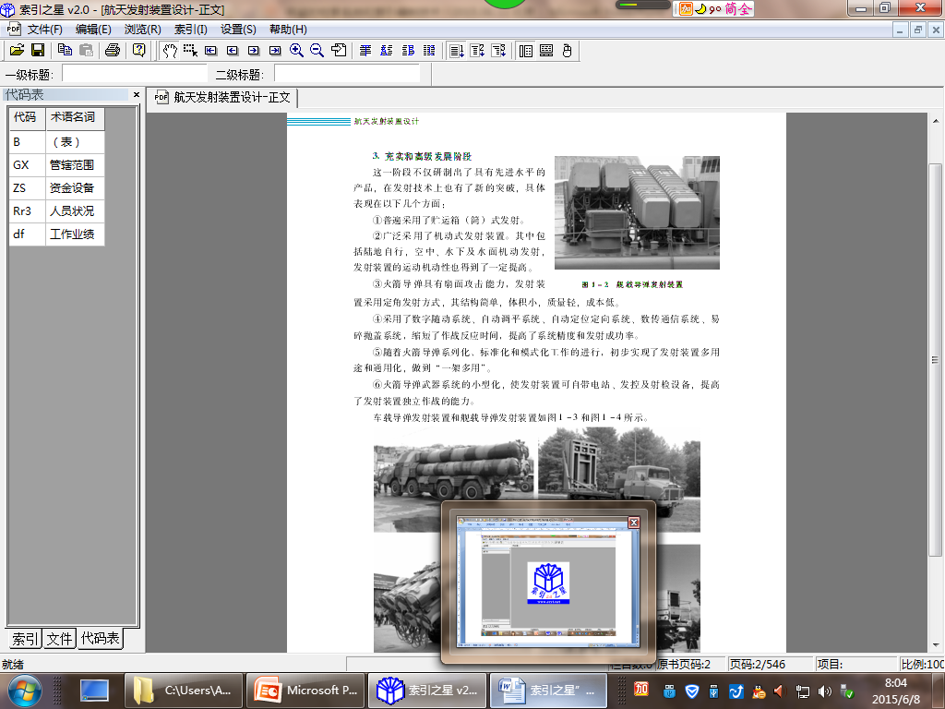
“索引之星”编制索引

Slide 78
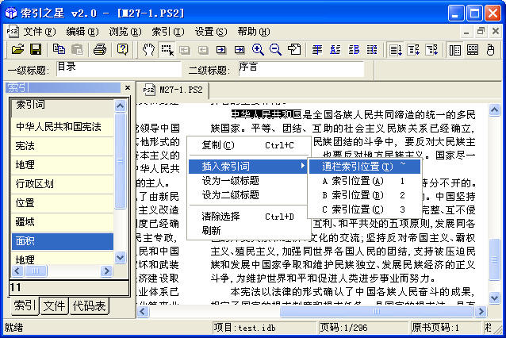
“索引之星”编制索引

Slide 79
“索引之星”编制索引
“索引之星”软件年鉴索引编制步骤
1. 创建索引项目
2. 设置文件属性
3. 索引词标引
4. 编辑修改索引词表
5. 索引词表排序
6. 输出打印索引

Slide 80
“索引之星”编制索引
“索引之星”软件年鉴索引编制步骤
1. 直接生成索引款目，即带页码项的索引词
2. 可以直接处理并生成二级款目、三级款目。
3. 可对索引标目进行修改、确认后，再在列入索引之中，提高效率，保证质量。
4. 编制速度快，校对也进一步简化。
5. 实现索引编制的后期环节全部自动化。
局限：需要人工标引索引词

Slide 81
“索引之星”编制索引
从汉语言的特点来讲，索引自动编制（核心是自动标引）是无法实现的，它不像拼音或字母文字，其复杂程度使计算机还无法进行智能化处理。换句话说，计算机技术达不到高度智能化的运算，也就解决不了汉语言的索引词自动选取的难题。
从这个意义上说，“索引之星”已是利用计算机进行索引辅助编制的最好结果了，也是国内唯一的索引编制专业软件。

Slide 82
王彦祥 13691152102@163.com
讲座结束，谢谢 ！

